Slide 1

2017
iOS
虞嘉伟

Slide 2
目录
1
iOS的起源与发展
2
开发工具
3
iOS开发

Slide 3
1
iOS的起源和发展

Slide 4
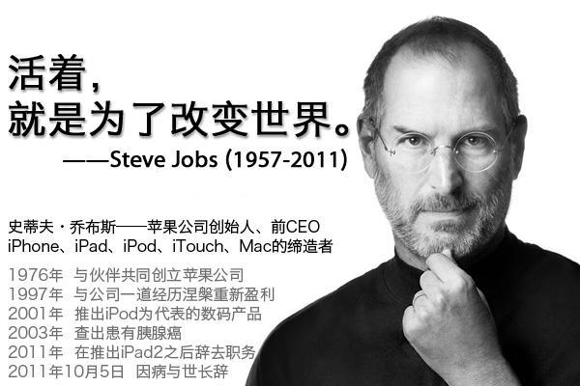
1.1
iOS传奇人物

Slide 5
1.2.1
Objective-C简史
1980年代初布莱德·考克斯(Brad Cox)在其公司Stepstone发明Objective-C。
Brad Cox一直专注软件工程，软件重用性，组建化，这也是ObjC里面的核心思想，Brad当时想打造一门流行的、可移植的C语言与优雅的Smalltalk的结合体。Objective-C，通常写作ObjC，有时候也写作Objective-C或Obj-C,是在C的基础上，加入面向对象特性扩充而成的编程语言。

Slide 6
1.2.2
Objective-C简史
1976, Steve Wonzniak史提夫 沃兹尼克 和 Steve Jobs史提夫 贾伯斯创立Apple。
1985年，John Sculley接管了苹果电脑，并把Steve Jobs赶出了苹果电脑。他离开后创立了NeXT电脑公司，并发展出NeXT电脑及NeXT STEP操作系统。NeXT获得了Stepstone公司的Objective-C语言授权和可以发布自己的Objective-C Compiler和libraries。同时使用Objective-C开发了一套NeXTSTEP，并创建了NeXTSTEP Toolkit软件包，这个工具包用于开发用户界面，功能强大。

Slide 7
1.2.3
Objective-C简史
1993年，NeXT终止了硬件业务，转为专注于NeXTSTEP(OPENSTEP)软件市场，OPENSTEP实际上 是NeXT和SUN公司合作开发的一套系统，可以运行在Soloris和Windows NT，并推出了一套网络程序架构WebObjects用于进行动态页面的生成。

Slide 8
1.2.4
Objective-C简史
1994，NeXT与Sun共同制定OpenStep API标准，其中两个重要的部分是Foundation跟Application kit，此时开始使用命名前缀NS。NeXT自己的实作成为OPENSTEP，软件开发工具组当时大概叫做OpenStep developers toolkit；另外还有自由软体的实作，名为GNUstep。因此Mac OS X、iPhone SDK、Xcode可追 溯到NeXT、NeXTStep，所以是以Objective-C为主力开发语言，所以程式码中会出现NX与NS字样。

Slide 9
1.2.5
Objective-C简史
在1995年，NeXT从Stepstone得到了Objective-C全部版权
1996，Apple买下NeXT，主要用意就是要以NeXTStep作业系统取代老旧的Mac OS。
1997，Steve Jobs重回Apple。

Slide 10
1.3
Objective-C特色
Objective-C是面向对象的一门语言，它用C写成很小的运行库而且它完全兼容标准C语言。

Slide 11
1.3
Objective-C特色
优点：
1. 支持分类（ Category ）和扩展（Extension）。
2. OC可以和C、C++、Swift混合编程。
3. 支持ARC（iOS 5、Xcode4.2之后）。
4.运行速度相对较快
缺点：
1.不支持命名空间
2.不支持运算符重载
3.不支持多重继承
4.使用动态运行时类型，所有的方法都是函数调用，很多编译时的优化方法都用不到，如内联函数。

Slide 12
2
开发工具

Slide 13
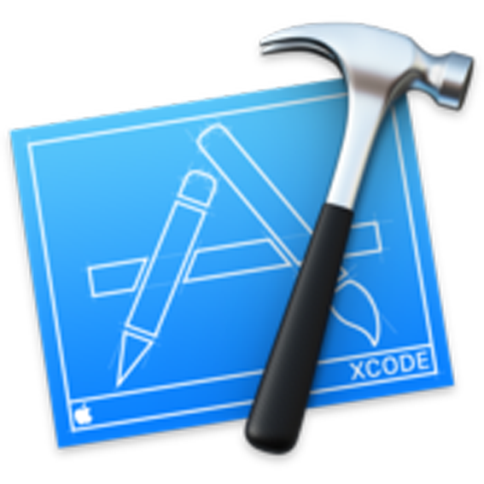

2.1
开发工具

Slide 14
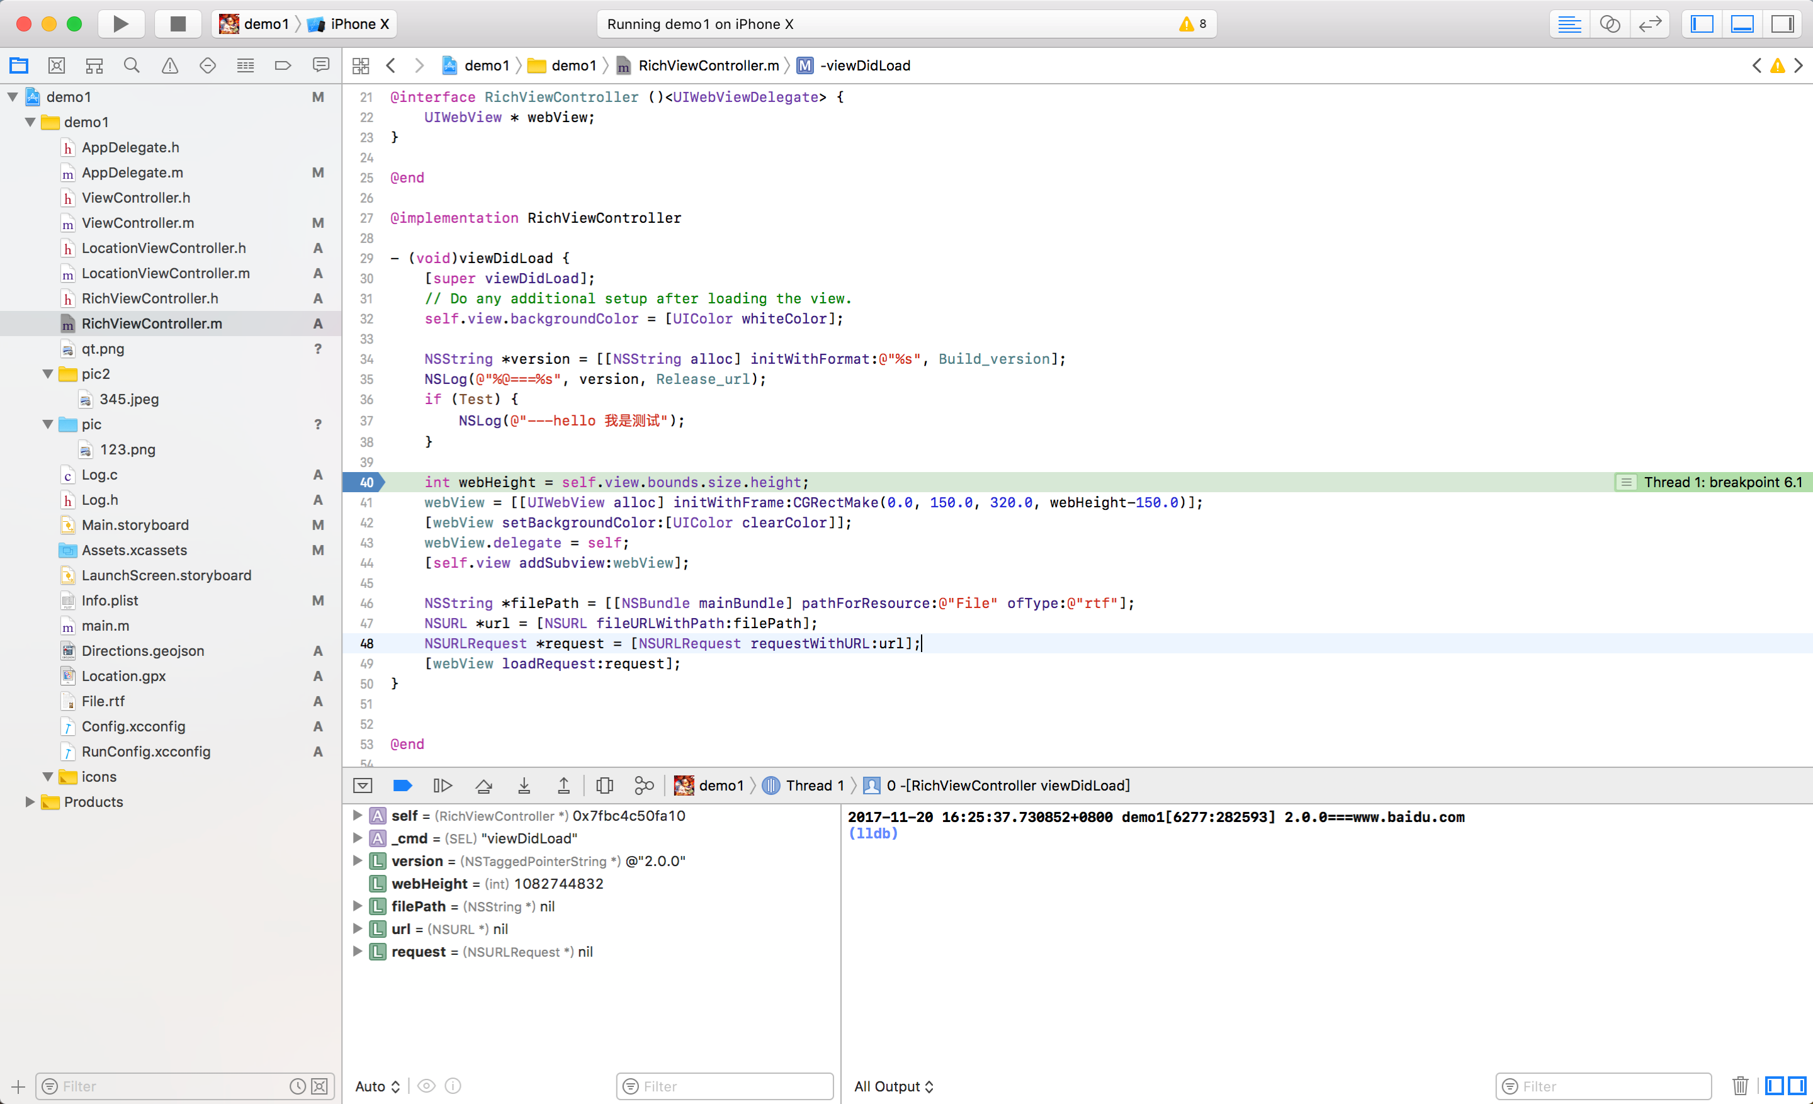

Slide 15
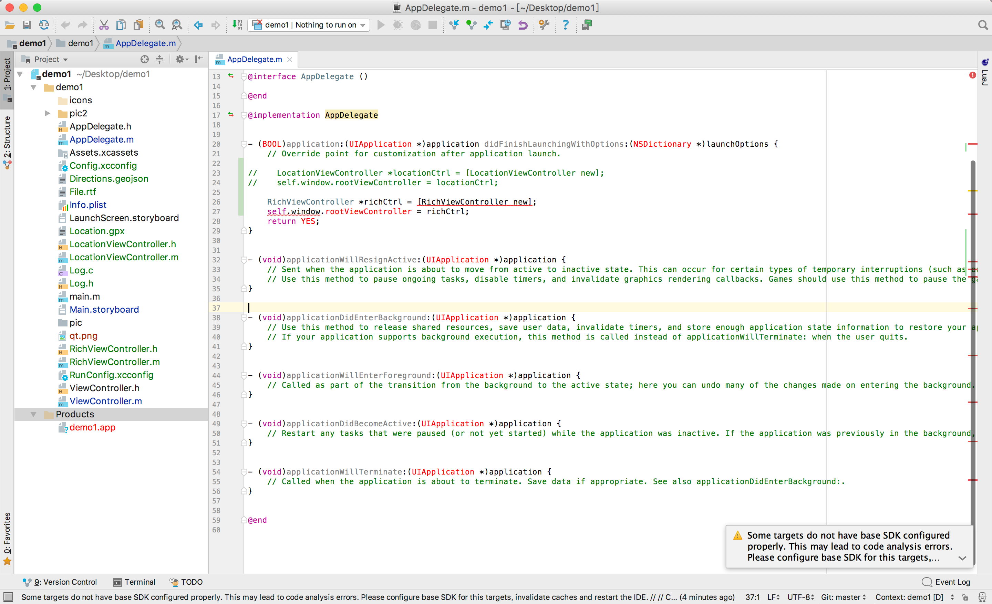

Slide 16
2.1
开发工具
Xcode的优缺点：
苹果官方IDE。
对Xib和Storyboard有很好的支持。
能够查看UI的层级图。
工程文件配置要比AppCode简单。
支持版本控制包括：Subversion, Git。

Slide 17
2.1
开发工具
AppCode的优缺点：
JetBrains用以替代的Xcode的一款产品。
高亮那些不必要#import代码、没有使用到的public方法、没有运行到的代码段落以及一些在你的OC和C/C++代码里可以省略的部分。
超乎想象和便利的代码导航以及代码自动完成。
集成了CocoaPods并支持语法高亮。
支持版本控制包括：Subversion, Git。
可直接在 iOS 设备和 模拟器上运行应用。

Slide 18
2.1
开发工具
总结：
AppCode并非Xcode的替代品，可以认为它是众多用来提高Cocoa编码的效率的工具之一。

Slide 19
3
iOS开发

Slide 20
1
UI
2
网络
3
IO文件
4
动画
5
其他

Slide 21
3.1
iOS使用的语言
Objective-C
Swift

Slide 22
3.2
iOS UI开发
iOS的控制器：
UIViewController、UITabbarController、UINavigationContrtoller等等

Slide 23
3.3
iOS UI开发
iOS的基本控件：
UILabel(文本)、UIButton(按钮)、UISegmentedControl(分段控制器)、
UITextField(单行输入框)、UITextView(多行输入框)、UISlider(滑块)、
UISwitch(切换按钮)、UIProgressView(进度条)、UIPageControl(分页)、UIImageView(图片)、UITableView(列表)、UICollectionView(网格列表)、UIScrollView(滚动视图)…等等

Slide 24
3.3.1
iOS UI开发
界面开发的方式
1. 纯代码
2. Storyboard(故事板)
3. XIB

Slide 25
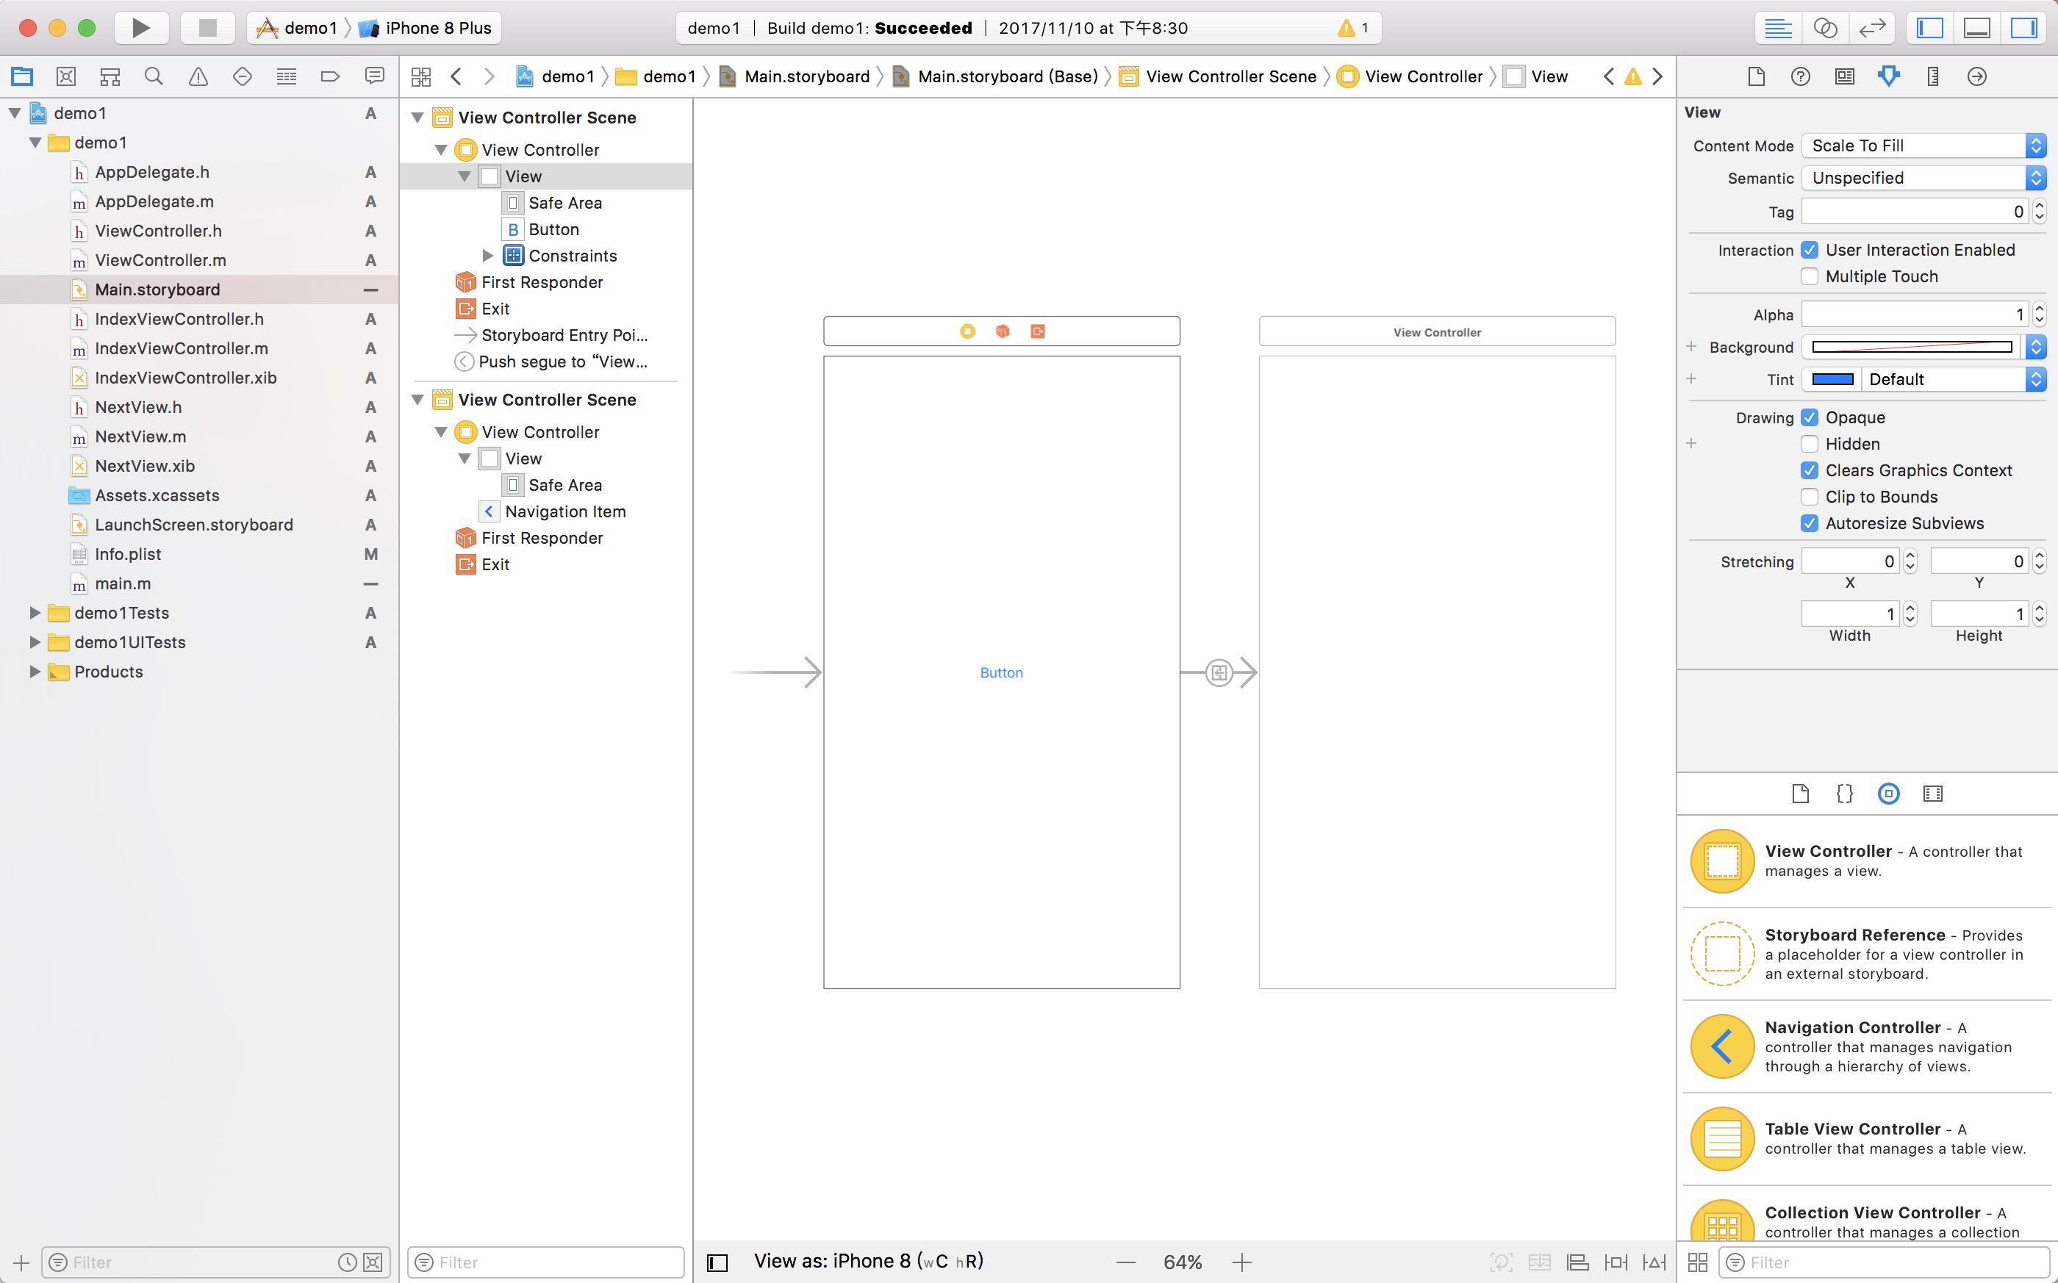
3.3.2
iOS UI开发

Slide 26
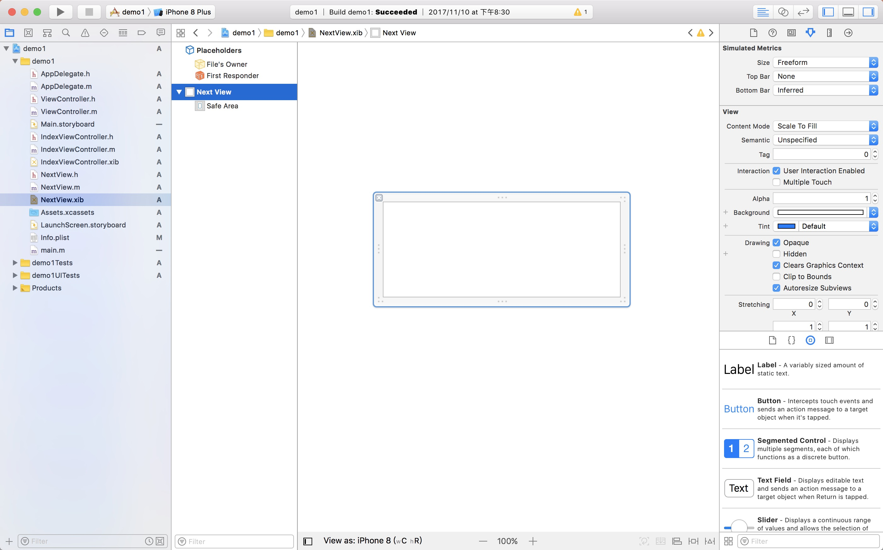
3.3.3
iOS UI开发

Slide 27
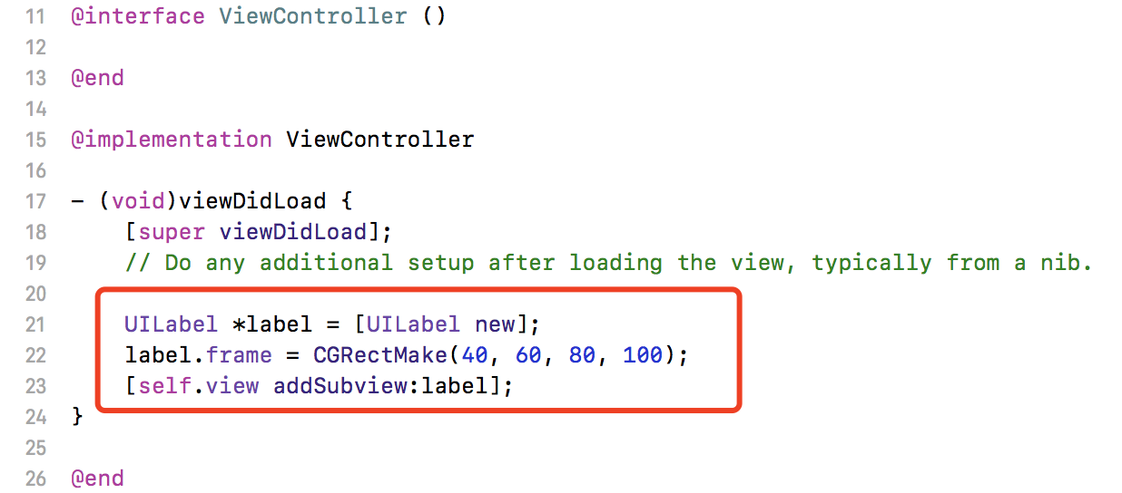
3.2.1
iOS UI开发
UI开发三步
1. 创建视图对象
2. 设置视图尺寸
3. 添加到控制器上

Slide 28
3.3
iOS 网络编程
iOS网络：
Web联网的基础，也是手机联网常用的协议之一。
HTTP/HTTPS
NSURLSessionTask
(NSURLConnection)
AFNetworking
socket（套接字）是通信的基石，是支持TCP/IP协议的网络通信的基本操作单元
socket
基于socket的TCP的长连接往往数据传输协议是自定义的，所以没有现成的库可供使用。

Slide 29
3.4
iOS io操作
iOS文件读写
1. XML属性列表（plist）归档。
2. Preference(偏好设置)。
3. NSKeyedArchiver归档(NSCoding)。
4. SQLite3。
5. Core Data。

Slide 30
3.5
iOS 动画
iOS动画
CoreAnmiation 核心动画。
CAPropertyAnimation 属性动画。
CAKeyframeAnimation（关键帧动画）。
CATransition（转场动画）。
CASpringAnimation（弹性动画，iOS9）

Slide 31
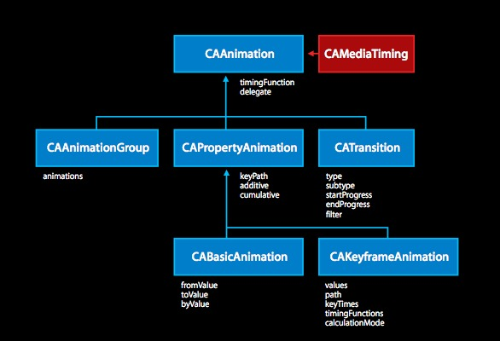
3.6
iOS 动画

Slide 32
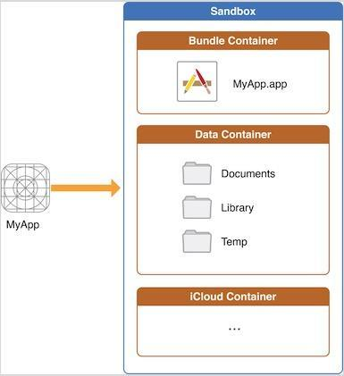
4.1
iOS 沙盒路径
1、AppName.app 目录：这是应用程序的程序包目录，包含应用程序的本身。由于应用程序必须经过签名，所以您在运行时不能对这个目录中的内容进行修改，否则可能会使应用程序无法启动。
2、Documents 目录：用于存储用户数据，可通过配置实现iTunes共享文件。
3、Library 目录：有两个子目录
3.1 Preferences 目录：包含应用程序的偏好设置文件。
3.2 Caches 目录：用于存放应用程序专用的支持文件。
4、temp 目录：这个目录用于存放临时文件，不会被iTunes备份。

Slide 33
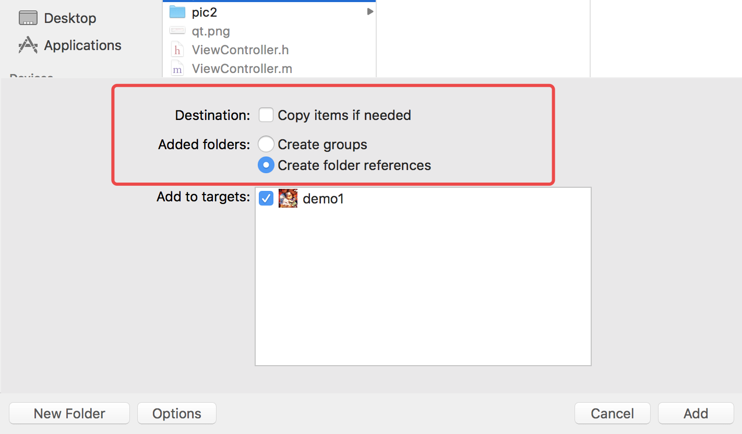
4.2
iOS 沙盒路径

Slide 34
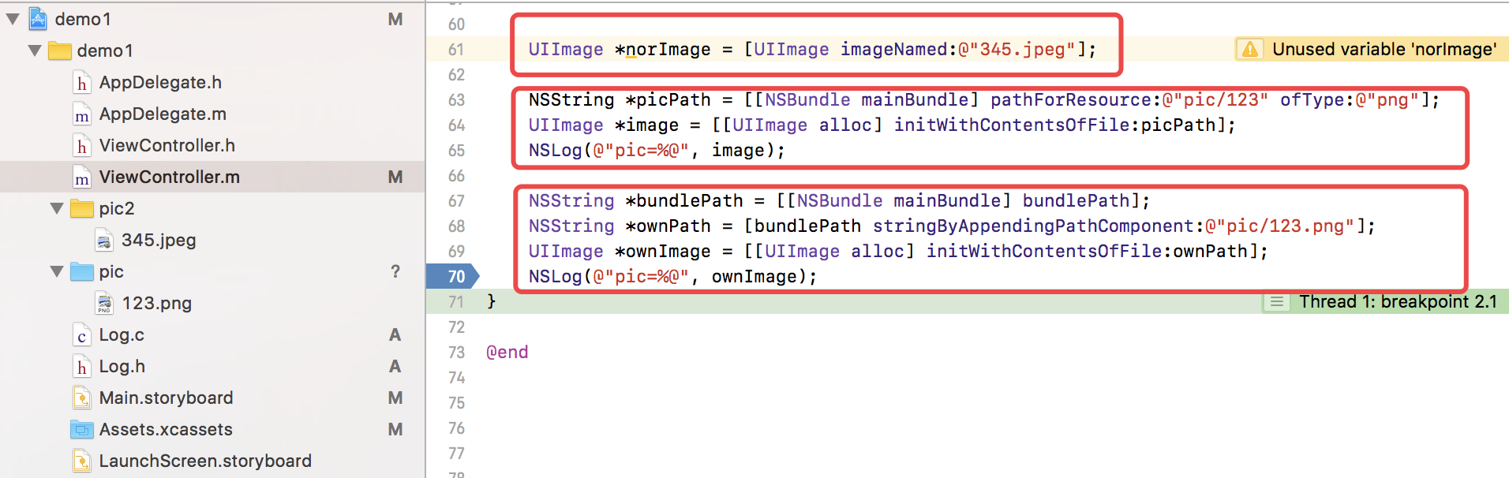
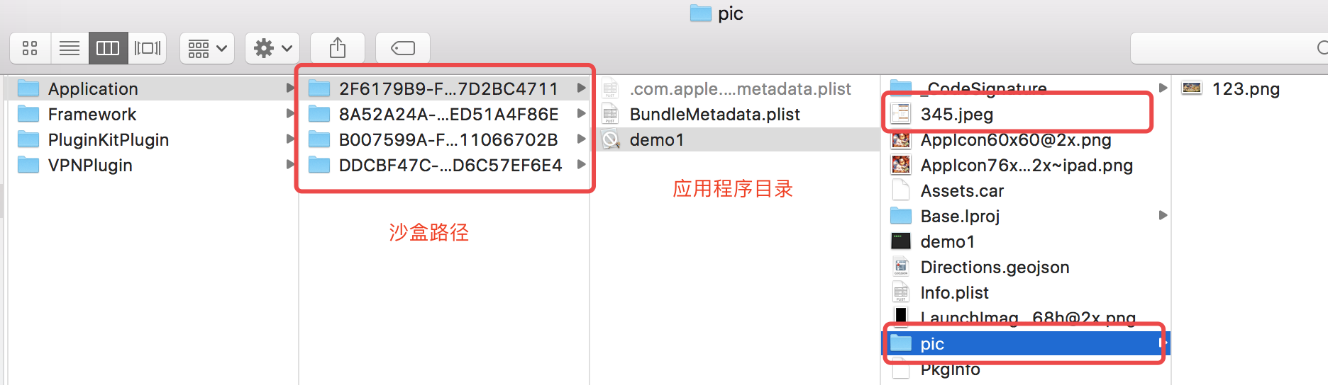
4.3
iOS 沙盒路径

Slide 35
4.5
iOS 黑魔法runtime
什么是runtime？
runtime是一套底层的C语言API，包含很多强大实用的C语言数据类型和C语言函数，平时我们编写的OC代码，底层都是基于runtime实现的。
实用技能
1. 获取类的全部成员变量 2. 获取类的全部属性名 3. 获取类的全部方法 4. 获取类遵循的全部协议 5. 动态改变成员变量 6. 动态交换类的方法 7. 动态添加新方法 8. 让category能够添加属性 9.更便捷的归档/解档

Slide 36
4.4
iOS 第三方库管理工具
CocoaPods
Carthage

Slide 37
Cocoapods的方法更加简单粗暴容易使用，而Carthage则更灵活且对项目没有侵入性。
CocoaPods项目还必须具有Podspec文件，其中包括有关该项目的元数据，并指出如何构建它。Carthage用于Xcode构建依赖关系，而不是将它们集成到单个工作空间中，它没有类似的规范文件。
Cocoapods有一个中心仓库，而Carthage是去中心化的，没有中心服务器也就避免了可能因中心节点错误而带来的失败，也减少了维护，即Carthage每次配置和更新环境，只会去更新具体的库，所需时间更短。
Carthage的第三方库不如CocoaPods丰富。

Slide 38
THANKS

